Slide 1




  Xin chào tất cả các con!

Slide 2


củ riềng
KHỞI ĐỘNG
xem xiếc
khiêng vác
giếng khơi

Slide 3
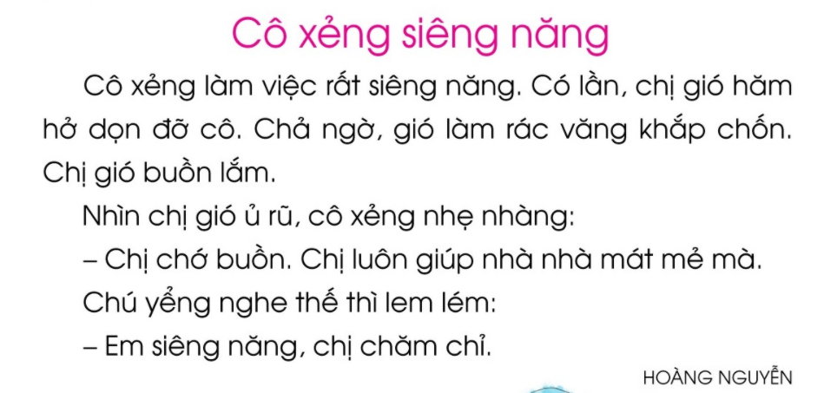
Đọc thành tiếng

Slide 4

Thứ ngày tháng năm 2020
Tiếng Việt
Bài 84: ong - oc
ong
oc

Slide 5


Làm quen

Slide 6
ong
oc
o
ng
o
c
o – ngờ – ong
o – cờ - oc

Slide 7

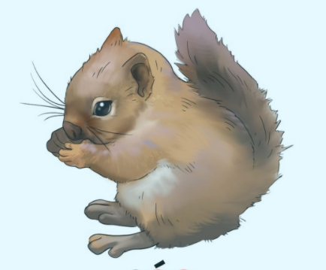
bóng
ʹ
sóc
bóng
sóc
bong
ʹ
sóc
ʹ
bờ - ong – bong – sắc – bóng
sờ - óc – sóc – sắc – sóc

Slide 8

Bảng gài

Slide 9
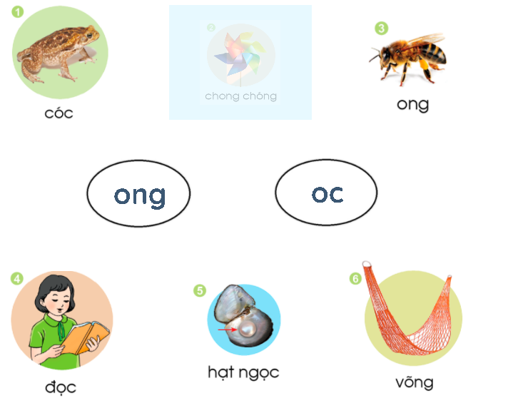
2. Tiếng nào có vần ong?Tiếng nào có vần oc?

Slide 10

Nghỉ giải lao

Slide 11
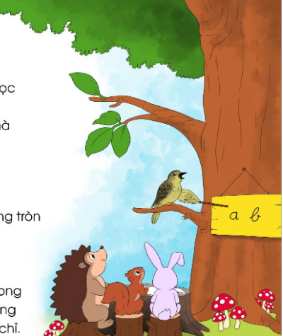
3. Tập đọc

Slide 12
3. Tập đọc
Đi học
Vó ngựa va lóc cóc
Xe cứ lăn bon bon
Chim chóc liệng vòng tròn
Hát ca vang rộn rã.
Sóc, nhím và thỏ ngọc
Học lớp cô sơn ca
Bác ngựa đón từ nhà
Đưa cả ba đi học.
lóc cóc
sơn ca
liệng vòng tròn
thỏ ngọc
Sóc, nhím và thỏ ngọc
Học lớp cô sơn ca
Bác ngựa đón từ nhà
Đưa cả ba đi học.

Slide 13

? Nói lại các câu sau cho đủ ý:
a) Sóc, nhím và thỏ học lớp...
cô sơn ca
b)..................đưa cả ba bạn đi học.
bác ngựa
c) Ba bạn hứa học tập............
chăm chỉ

Slide 14

4. Tập viết

